Slide 1

DISPOZITIVE ELECTRONICE
Departamentul de Electronică şi Calculatoare
str. Politehnicii 1, 500024 Braşov
0268 478705
Notițe de curs
Cursul nr. 6
Conf. Dr. Ing. Gheorghe PANĂ
gheorghe.pana@unitbv.ro

Slide 2
Probleme tratate
Tranzistorul bipolar – aplicații
TB în comutație în circuite cu microcontroler
Amplificatoare
Amplificatoare de semnal mic
Amplificatoare de c.a.
Amplificatoare de c.c.
Amplificatoare de putere
Stabilizatoare de tensiune

Slide 3
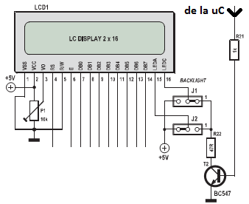
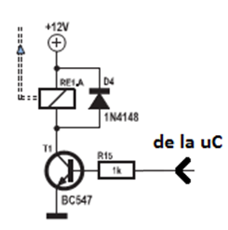
TB în comutație
Circuite comandate de la microcontroler (uC)
Exemplul 1: iluminare fundal (backlight) la un afişor LCD
Exemplul 2: comanda unui releu
Exemplul 1
Exemplul 2

Slide 4
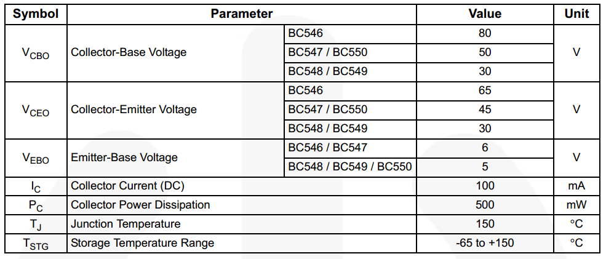
TB în comutație
Datele de catalog ale TB de tipul BC547

Slide 5
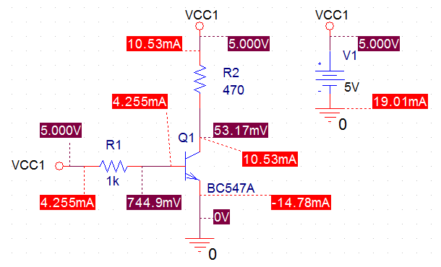
TB în comutație
Exemplul 1: simulare SPICE

Slide 6
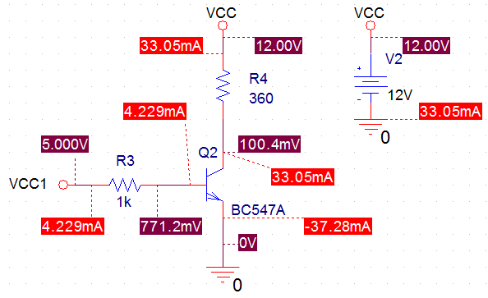
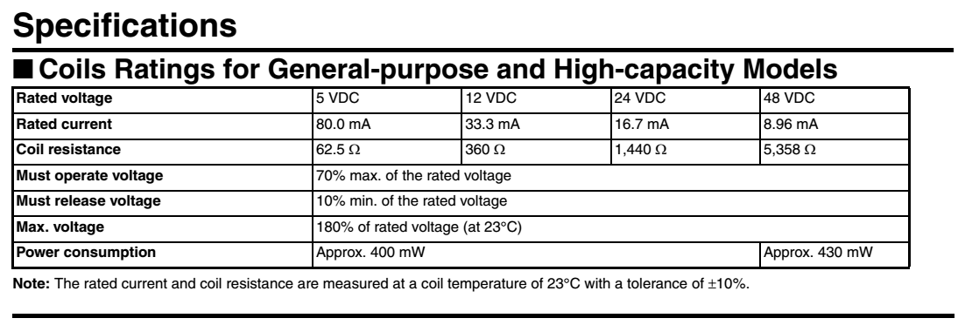
TB în comutație
Exemplul 2: simulare SPICE

Slide 7

Amplificatoare Definiție
Amplificatorul este un circuit electronic care:
se foloseşte la mărirea puterii unui semnal;
realizează mărirea puterii luând energie de la sursa (sursele) de alimentare în c.c.;
controlează semnalul de ieşire astfel încât forma lui să se potrivească cu cea a semnalului de intrare dar având amplitudine mai mare.

Slide 8
Amplificatoare Definiție
Amplificatorul primeşte semnal de la o sursă (generatorul de semnal, U_{in}) pe la bornele de intrare (1 şi 2) şi furnizează semnalul amplificat unei sarcini (R_{L}) pe la bornele de ieşire (3 şi 4) consumând energia de c.c. a sursei de alimentare.
Un amplificator poate fi privit şi analizat ca un cuadripol, adică un circuit cu patru borne, dintre care două borne de intrare (1 şi 2) şi două borne de ieşire (3 şi 4).
“cuadripol” sau “cvadripol”, conform Dicționarului EXplicativ al limbii române (DEX)

Slide 9
Amplificatoare Definiție
Cele două borne de intrare (1 şi 2) alcătuiesc portul de intrare;
Cele două borne de ieşire (3 şi 4) alcătuiesc portul de ieşire.
De aici provine şi denumirea de diport dată unui amplificator.

Slide 10
Amplificatoare Clasificare
După natura semnalelor de intrare şi de ieşire
amplificatorul de tensiune, la care atât mărimile de intrare cât şi cele de ieşire sunt tensiuni (U_{in}, U_{ies});
amplificatorul de curent, la care atât mărimile de intrare cât şi cele de ieşire sunt curenți (I_{in}, I_{ies});
amplificatorul transimpedanță, la care mărimea de intrare este curent iar cea de ieşire este tensiune (I_{in}, U_{ies});
amplificatorul transadmitanță, la care mărimea de intrare este tensiune iar cea de ieşire este curent (U_{in}, I_{ies}).

Slide 11
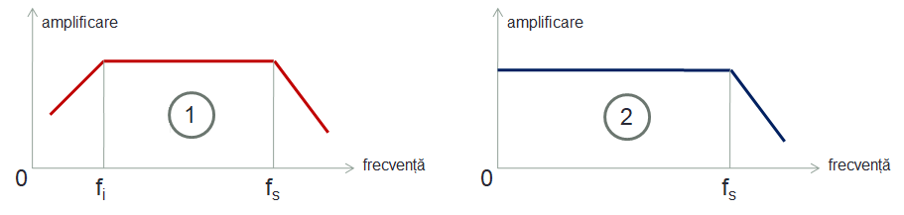
Amplificatoare Clasificare
După mărimea frecvenței de tăiere inferioară
Amplificatoare de c.a. care prelucrează numai semnale alternative, cu frecvența cuprinsă între f_{i} (frecvența de tăiere inferioară) şi f_{s} (frecvența de tăiere superioară);
Amplificatoare de c.c. care prelucrează semnale începând de la c.c. (f_{i}=0) până la o anumită frecvență superioară, f_{s}. Se mai numesc și amplificatoare cu cuplaj direct.

Slide 12
Amplificatoare Clasificare
După domeniul de frecvență în care lucrează
Amplificatoare de audiofrecvență (AF) – de joasă frecvență: amplifică semnale în banda audibilă, între 20Hz şi 20kHz;
Amplificatoare de radiofrecvență (RF) – de înaltă frecvență: pentru semnale cuprinse între 20kHz şi 30MHz;
Amplificatoare de foarte înaltă frecvență (FIF): pentru frecvențe cuprinse între 30MHz şi 300MHz;
Amplificatoare de ultra înaltă frecvență (UIF): pentru frecvențe > 300MHz;

Slide 13
Amplificatoare Clasificare
După nivelul semnalelor prelucrate
Amplificatoare de semnal mic numite şi preamplificatoare, care prelucrează semnale de tensiune sau de curent având amplitudine mică;
Amplificatoare de putere numite şi etaje finale, care prelucrează semnale de nivel mare.
Sursă de
semnal
PREAMPLIFICATOR
ETAJ FINAL
Sarcină

Slide 14
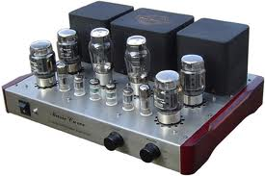
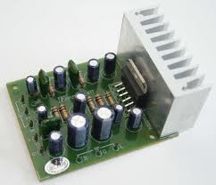
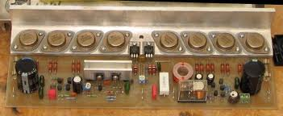
Amplificatoare Clasificare
După tipul elementelor active folosite
Amplificatoare realizate cu tuburi electronice
Amplificatoare realizate cu tranzistoare
Amplificatoare realizate cu circuite integrate
1
3
2

Slide 15
Parametrii amplificatoarelor
exprimă performanțele amplificatoarelor:
Amplificarea - A (câştigul – G (gain)) - reprezintă raportul dintre o mărime electrică de la ieşirea amplificatorului şi o mărime electrică de la intrare; Poate fi amplificare de tensiune, curent, putere, transimpedanță, transadmitanță; Câştigul este o amplificare exprimată logaritmic (dB):
de tensiune, curent, transimpedanță, transadmitanță
de putere

Slide 16
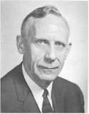
Parametrii amplificatoarelor
Caracteristica de frecvență reprezintă variația amplitudinii și/sau a fazei amplificării în funcție de frecvența semnalelor prelucrate;
Astfel reprezentate cele două caracteristici și anume cea de fază sub cea de amplitudine, se numesc caracteristici BODE, denumite după inginerul american Hendrik Wade Bode, cel care le-a trasat prima oară în 1945.
amplificare
0
frecvență
fază
0
frecvență
-45º
-90º
1905-1982

Slide 17
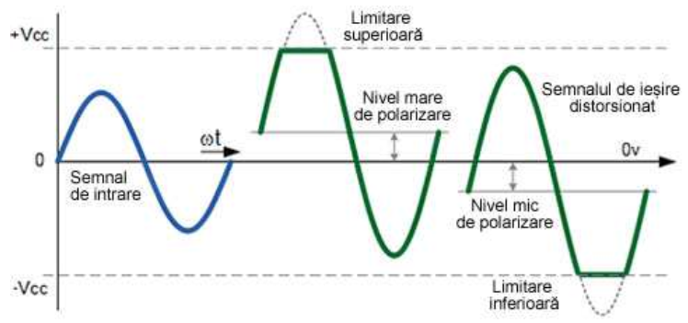
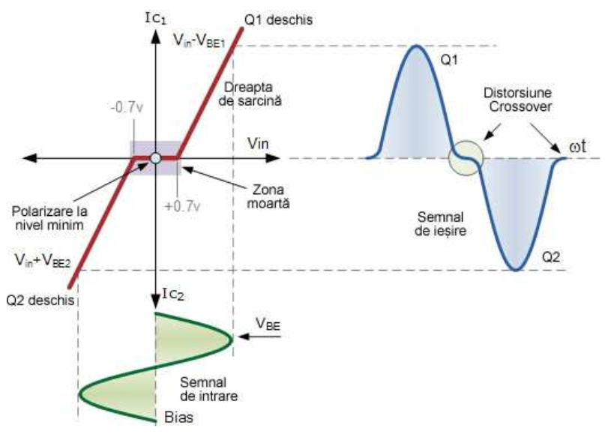
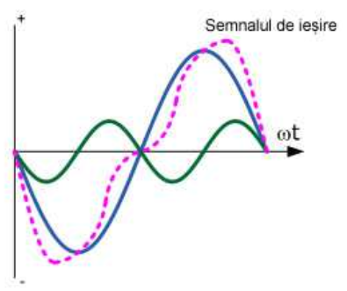
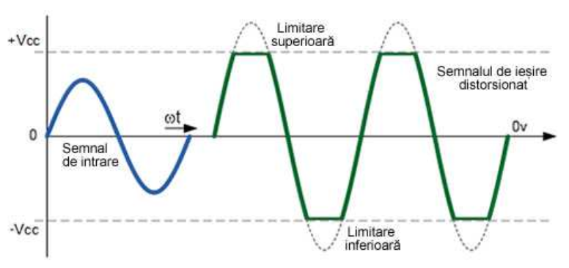
Parametrii amplificatoarelor
Distorsiunile apar prin reproducerea inexactă a semnalului de ieşire față de cel de intrare. Pot fi:
distorsiuni de amplitudine
datorate polarizării incorecte
datorate nivelului prea mare a semnalului de intrare
distorsiuni crossover (de racordare)
distorsiuni armonice;
a1
a2
c)
b)

Slide 18
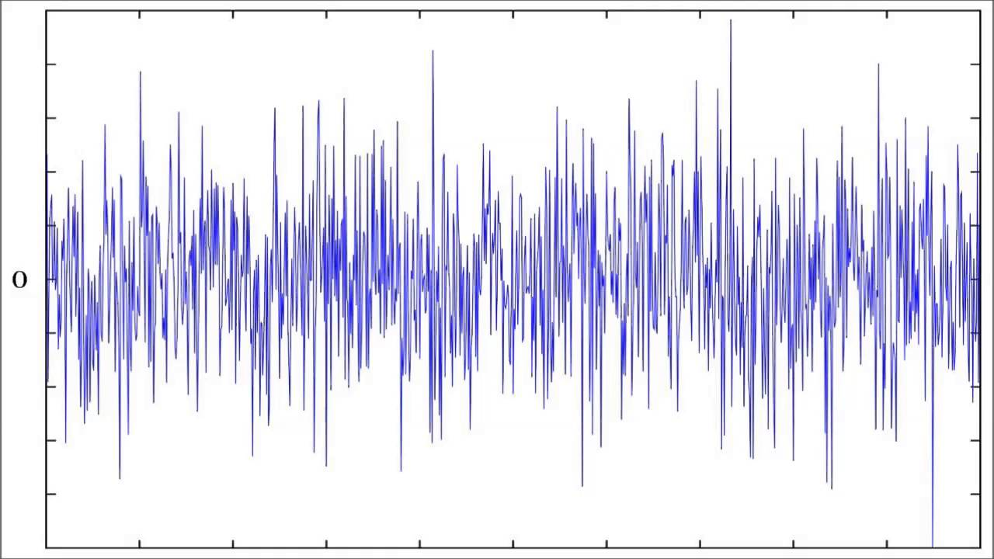
Parametrii amplificatoarelor
Raportul semnal/zgomot reprezintă raportul între tensiunea de ieşire produsă de semnalul amplificat şi tensiunea de zgomot propriu adăugată de amplificator.
P_{S} este puterea semnalului
P_{Z} – puterea zgomotului
Zgomot alb
Zgomotul alb este un semnal aleator cu o bandă de frecvențe foarte mare.

Slide 19
Parametrii amplificatoarelor
Gama dinamică reprezintă raportul între semnalul de putere maximă şi cel de putere minimă pe care le poate reda amplificatorul.
Sensibilitatea reprezintă valoarea necesară a semnalului de la intrarea acestuia pentru a obține la ieşire valoarea nominală.
Randamentul reprezintă raportul dintre puterea utilă din sarcină şi puterea de c.c. consumată de la sursa de alimentare.

Slide 20
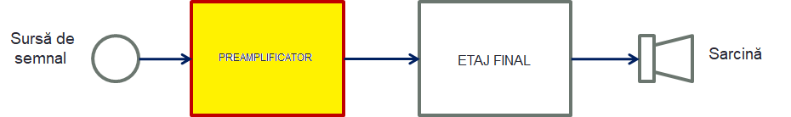
Amplificatoare de c.a.
Dacă sunt de putere mică se mai numesc și amplificatoare de semnal mic
Intră în componența (structura) oricărui sistem de procesare a semnalului de audiofrecvență sau radiofrecvență și precede amplificatorul de putere (etajul final), de unde şi denumirea de preamplificator.

Slide 21
Amplificatoare de c.a.
Amplificatorul de semnal mic îndeplineşte următoarele roluri:
realizează adaptarea de impedanță dintre sursa de semnal şi amplificator;
corectează semnalul audio din punct de vedere al tonului (corectoare de ton, egalizoare grafice);
amplifică semnalul la un astfel de nivel, încât la ieşirea amplificatorului de putere să se obțină puterea utilă necesară (specificată).

Slide 22
Amplificatoare de c.a.
Amplificatorul se numeşte de “semnal mic”, deoarece variația tensiunii bază-emitor, datorată semnalului alternativ ce trebuie amplificat, este mult mai mică decât tensiunea termică (26mV la 300K).
Amplificatorul de semnal mic se mai numește și amplificator cu cuplaj RC, deoarece semnalul se culege de pe o rezistență (R) şi se aplică mai departe prin intermediul unui condensator (C).

Slide 23
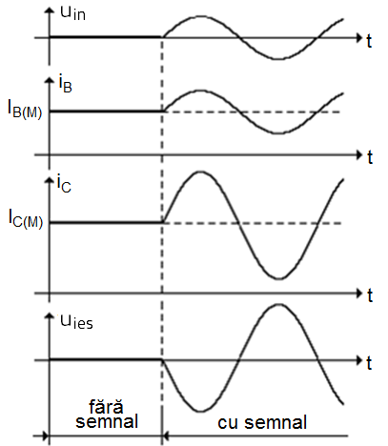
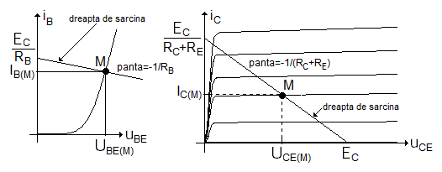
Amplificatoare de c.a.
Schemă tipică și forme de undă

Slide 24
Amplificatoare de c.a.
Rolul elementelor
rezistoarele R_{B} şi R_{E} au rolul de a polariza tranzistorul bipolar;
rezistorul R_{C} participă la polarizarea tranzistorului, fixează panta dreptei de sarcină împreună cu R_{E} (R_{C}+R_{E}) şi, alături de R_{L}, constituie rezistența de sarcină (R_{C}||R_{L}) în curent alternativ (semnal variabil);
condensatorul C₁ permite cuplarea sursei de semnal cu baza tranzistorului, în aşa fel încât să nu modifice potențialul continuu al bazei (condensatorul nu conduce c.c., realizând deci, o separare galvanică);
condensatorul C_{E} conectează emitorul tranzistorului la masă din punct de vedere al semnalului variabil;
condensatorul C₂ asigură separarea galvanică între R_{L} şi colectorul tranzistorului.

Slide 25
Amplificatoare de c.a.
Formele de undă se pot deduce dacă se utilizează caracteristicile tranzistorului:
Caracteristica de intrare, i_{B}(u_{BE})
Caracteristica de ieșire, i_{C}(u_{CE})

Slide 26
Amplificatoare de c.a.
Observație: amplificatoarele de semnal mic pot fi realizate și cu tranzistoare cu efect de câmp (TEC):
Amplificator de semnal mic realizat cu TEC-J
Amplificator de semnal mic realizat cu TEC-MOS

Slide 27
Amplificatoare de c.c.
Un exemplu de amplificator de c.c sau cu cuplaj direct (galvanic sau în c.c.) este amplificatorul diferențial (AD), etajul fundamental din structura amplificatoarelor operaționale:
a) Polarizare cu rezistența R_{EE} în emitoarele TB
b) Polarizare cu sursă de curent I_{EE} în emitoarele TB

Slide 28
Amplificatoare de c.c.
În cazul AD cu ieşire simplă se poate identifica:
o intrare inversoare şi
o intrare neinversoare
IMPORTANT:

Slide 29
Amplificatoare de c.c.
AD cu ieşire simplă
Se cere să se identifice intrările AD.
Dacă se presupune că V_{i1} are o variație crescătoare, atunci
Rezultă că intrarea 1 (U_{in1}) este intrare neinversoare pentru că semnalul de ieşire este în fază cu cel de intrare.

Slide 30
Amplificatoare de c.c.
AD cu ieşire simplă
Dacă se presupune că V_{i2} are o variație crescătoare, atunci
Rezultă că intrarea 2 (U_{in2}) este intrare inversoare pentru că semnalul de ieşire este în antifază cu cel de intrare.

Slide 31
Amplificatoare de c.c.
amplificatoarele cu cuplaj direct nu au condensatoare de cuplaj, ceea ce permite ca răspunsul lor la frecvențe joase să se extindă până la 0 Hz (c.c.).
datorită absenței condensatoarelor de cuplaj, ale căror valori sunt imposibil de realizat în tehnologie integrată, amplificatoarele cu cuplaj direct intră în structura circuitelor integrate liniare.
un astfel de circuit liniar, larg utilizat în electronica analogică, este amplificatorul operațional.

Slide 32
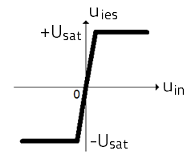
Amplificatoare de c.c.
Caracteristica de transfer trece prin zero (adică tensiunea de ieşire este zero când cea de intrare este zero) şi de aceea etajele diferențiale pot fi cuplate direct, fără să fie necesare condensatoare de cuplaj.
La amplificatoarele cu cuplaj direct, amplificarea în c.c. este aceeaşi ca cea în bandă din cauza absenței condensatoarelor de cuplaj.
La frecvențe înalte, răspunsul în frecvență este limitat doar de capacitățile parazite, generate tehnologic, ale tranzistoarelor componente.

Slide 33
Amplificatorul operațional
Amplificatorul operațional (AO) este un amplificator electronic de curent continuu, cu câştig mare, realizat, de obicei, sub formă de circuit integrat (CI), care amplifică diferența tensiunilor aplicate pe cele două intrări (VFA) sau diferența curenților prin cele două intrări (CFA) şi este capabil să realizeze o gamă largă de funcții liniare, neliniare şi de procesare de semnal.
Observații:
VFA=Voltage Feedback Amplifier
CFA=Current Feedback Amplifier

Slide 34
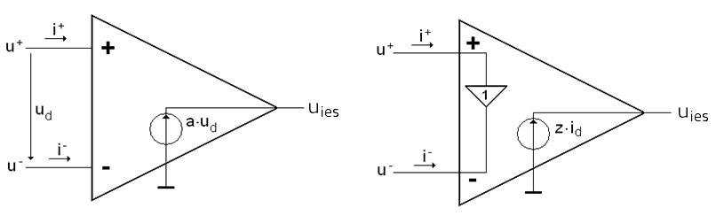
VFA vs. CFA
VFA CFA

Slide 35
Semnificația notațiilor
+ intrare NEINVERSOARE,
- intrare INVERSOARE;
u⁺, u⁻ - tensiuni individuale de la intrările AO (între fiecare intrare şi masă);
i⁺, i⁻ - curenți individuali de semnal prin intrările AO;
u_{d} – tensiune diferențială de intrare (u_{d}=u⁺-u⁻);
i_{d} – curent diferențial de intrare (i_{d}=i⁺-i⁻);
a – amplificarea de tensiune în buclă deschisă la AO – VFA;
z – amplificarea transimpedanță în buclă deschisă la AO – CFA

Slide 36
Alimentarea AO
Poate fi:
Alimentare cu tensiune dublă (2 baterii de c.c. înseriate, punctul de înseriere = punctul de masă);
Alimentare cu tensiune simplă (1 baterie de c.c., minusul bateriei = punctul de masă).
Observație:
Punctul de masă este stabilit de utilizator în funcție de particularitățile alimentării (la sursă simplă poate fi minusul iar la sursă dublă este obligatoriu punctul de înseriere a celor 2 surse).

Slide 37
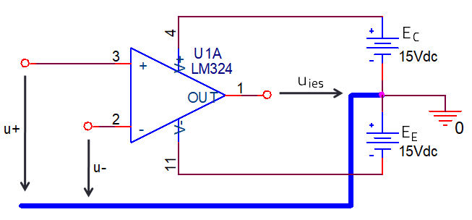
Alimentarea AO
Alimentare cu tensiune dublă

Slide 38
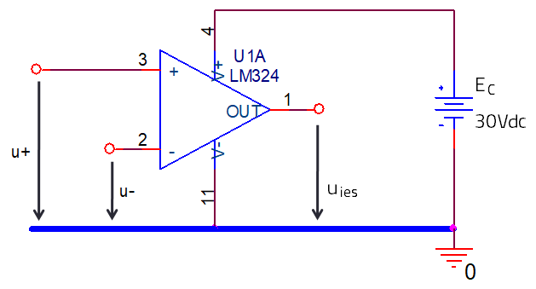
Alimentarea AO
Alimentare cu tensiune simplă (cu o singură tensiune)

Slide 39
Tensiunile de saturație
Reprezintă valorile maxime, pozitivă (+U_{sat}) sau negativă (-U_{sat}) ale tensiunii de ieşire.
Clasificarea AO după valoarea U_{sat}:
AO la care tensiunea U_{sat} este depărtată cu aprox. 2V față de tensiunile de alimentare: +U_{sat} ≈ E_{C}-2V, -U_{sat} ≈ E_{E}+2V;
AO de tipul Rail-to-Rail la care tensiunea U_{sat} este depărtată cu aprox. 100mV față de tensiunile de alimentare.

Slide 40
Configurații de bază realizate cu AO
Configurația inversoare

Slide 41
Configurații de bază realizate cu AO
Configurația neinversoare

Slide 42
Repetorul realizat cu AO
Caz particular la neinversor
Dacă R₁→∞, adică R₁ lipseşte de pe schemă, atunci din relația amplificării la neinversor se obține:
IMPORTANT
R₂ poate fi egal cu zero (ieşirea unită cu IN-) la VFA;
R₂ NU poate lipsi niciodată la CFA.

Slide 43
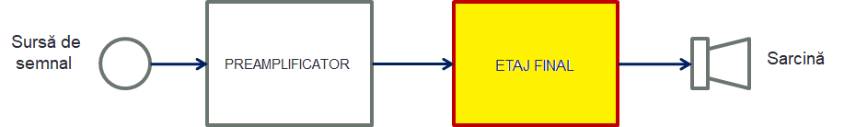
Amplificatoare de putere
constituie etajul final dintr-un sistem de prelucrare a semnalelor
sunt amplificatoare de semnal mare. Acest lucru înseamnă că în timpul funcționării se utilizează o porțiune mai mare din dreapta de sarcină decât în cazul amplificatoarelor de semnal mic (cele discutate până în prezent).

Slide 44
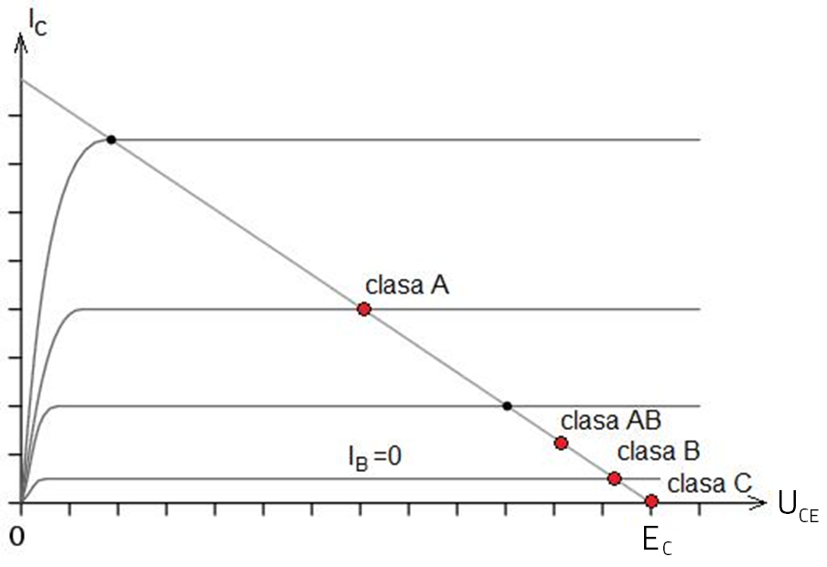
Amplificatoare de putere
Clasificarea amplificatoarelor de putere (AP) în funcție de clasa de polarizare a tranzistorului / tranzistoarelor:
Amplificatoare în clasa A,
Amplificatoare în clasa B şi AB
Amplificatoare în clasa C.

Slide 45
Amplificatoare de putere
AP se utilizează ca etaj final în toate sistemele de audiofrecvență, în emițătoare şi receptoare de telecomunicații asigurând semnalele de putere către antenele de emisie sau către difuzoare.
Ca regulă, se poate considera că un amplificator este de putere dacă se pune problema disipării de căldură în elementul amplificator (tranzistor / tranzistoare).

Slide 46
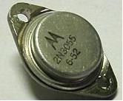

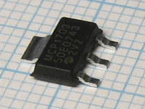

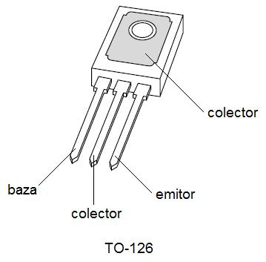
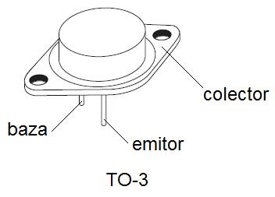
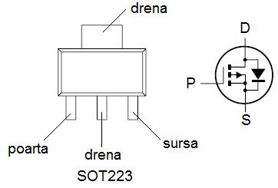
Amplificatoare de putere
Tipuri de tranzistoare de putere (exemple)
Dispozitive THT
Dispozitive SMT

Slide 47
Amplificatoare de putere
Abrevieri folosite
THT – Through-Hole Technology = tehnologia de montare a componentelor la care pinii se introduc în găurile de pe cablajul imprimat;
SMT – Surface-Mount Technology = tehnologia de montare a componenetelor pe suprafața circuitului imprimat;
TO – Typical Outline = contur tipic;
SOT - Small Outline Transistor = tranzistor cu contur mic.

Slide 48
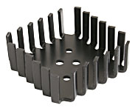
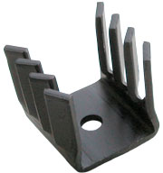
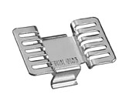
Amplificatoare de putere
Tipuri de radiatoare (exemple)
Pentru tranzistor TO-126
Pentru tranzistor TO-3
Pentru tranzistor SMD

Slide 49
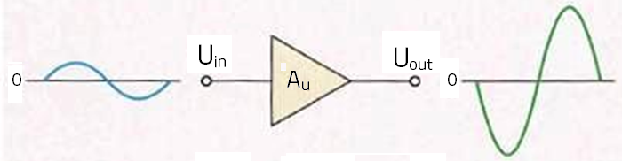
Amplificatoare în clasa A
Sunt acele amplificatoare cu emitor comun, colector comun sau baza comună, realizate cu TB, în care tranzistorul este astfel polarizat încât funcționează în regiunea liniară pe întraga perioadă de 360° a semnalului de intrare.

Slide 50
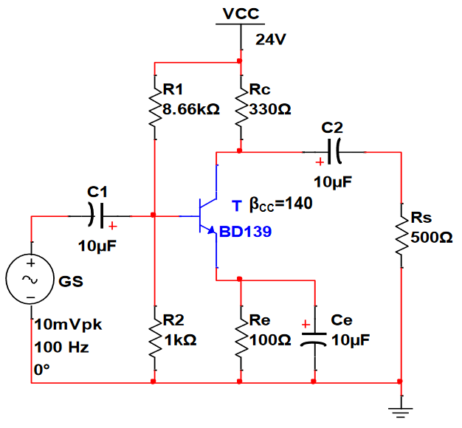
Amplificatoare în clasa A
Exemplu de amplificator de putere clasa A, cu cuplaj capacitiv
Observație
Spre deosebire de amplificatoarele de semnal mic, la amplificatoarele de putere tensiunea de alimentare are valori mari iar rezistența de sarcină (R_{S}) valori mai mici decât la amplificatoarele de semnal mic.

Slide 51
Amplificatoare în clasa A
Randamentul
Randamentul reprezintă raportul dintre puterea de ieşire în sarcină (putere utilă de c.a.) şi puterea de c.c. consumată de amplificator:
Randamentul maxim teoretic pentru un amplificator clasa A cu cuplaj capacitiv este 25% .
Practic, randamentul =10%.

Slide 52
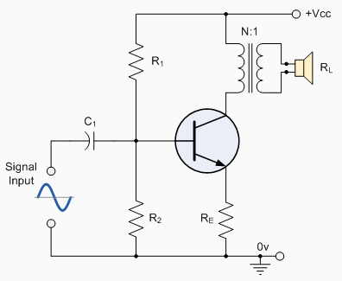
Amplificatoare în clasa A
Exemplu de amplificator de putere clasa A, cu cuplaj prin transformator
Randamentul teoretic = 50%, practic = 40%

Slide 53
Amplificatoare în clasa B și AB
Se mai numesc şi amplificatoare în contratimp;
Tranzistoarele nu conduc 360°, aşa cum este cazul la amplificatorul în clasa A ci mai puțin, fiind astfel necesare 2 tranzistoare, câte unul pentru fiecare semialternanță a semnalului;
Tranzistoarele lucrează pe rând sau în contratimp.
Amplificatorul în clasa B este polarizat la limita de blocare, astfel încât tranzistoarele lucrează în regiunea liniară doar 180º din perioada semnalului de intrare şi sunt blocate în celelalte 180º.
Amplificatorul în clasă AB este astfel polarizat încât tranzistoarele conduc puțin peste 180º.

Slide 54
Amplificatoare în clasă B și AB
Avantaj – eficiență crescută realizată prin:
Consum de la sursa de c.c. proporțional cu amplitudinea semnalului prelucrat;
Pentru o aceeaşi putere la intrare ca şi în cazul unui amplificator clasa A, în amplificatoarele clasa B şi AB se obține o putere de ieşire mai mare.
Dezavantaj - structura de amplificator mai complicată prin necesitatea utilizării a 2 tranzistoare care lucrează în contratimp şi care sunt, de obicei, complementare, câte unul pentru fiecare semialternanță a semnalului prelucrat.

Slide 55
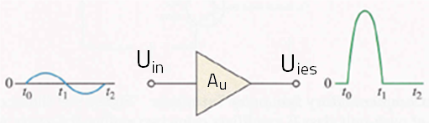
Funcționarea în clasa B
Formele de undă ale tensiunii de intrare şi ieşire (teoretic) pentru un amplificator clasa B realizat cu un singur tranzistor:

Slide 56
Funcționarea în clasa B
Amplificatoarele în clasa B (ca și AB) necesită 2 tranzistoare:
unul pentru alternanța pozitivă (roșu)
și un altul pentru alternanța negativă (albastru).
Observație importantă: E_{C} are (-) la masă iar E_{E} are (+) la masă!

Slide 57
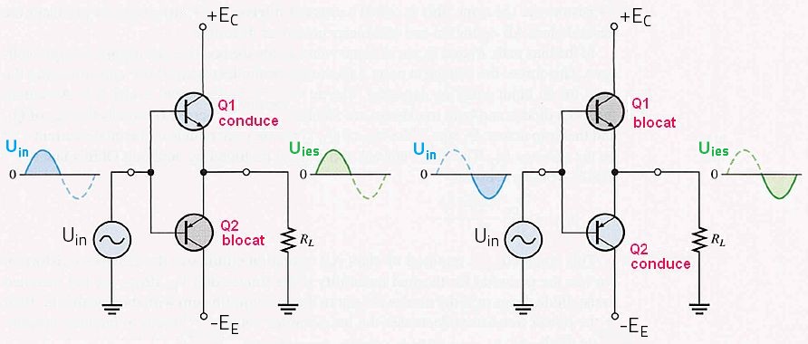
Amplificator în clasa B
Schema cu tranzistoare complementare

Slide 58
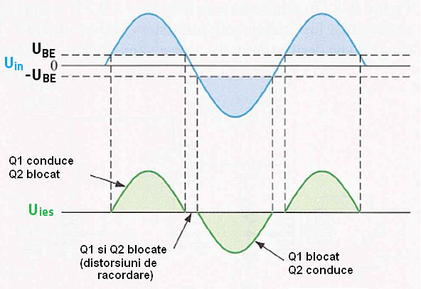
Amplificator în clasa B
Distorsiunile de racordare (distorsiuni crossover)
Când tensiunea aplicată la intrare este zero, ambele tranzistoare sunt blocate.
Amplitudinea semnalului de intrare trebuie să ajungă la valoarea U_{BE} (≅ 0,7 V) pentru ca tranzistoarele să înceapă să conducă.
Astfel în forma semnalului de ieşire lipseşte semnal în intervalul de timp în care semnalul de intrare ajunge la U_{BE}.
În cazul unui semnal de intrare sinusoidal, la trecerea semnalului de la o alternanță la alta apar, la ieşire, porțiuni orizontale, fără semnal, care determină distorsiunile de racordare.

Slide 59
Amplificator în clasa B
Distorsiunile de racordare

Slide 60
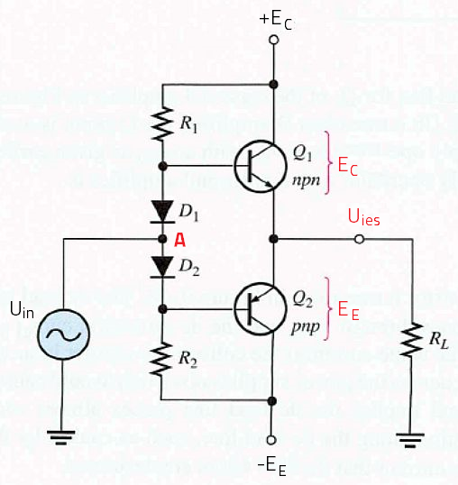
Funcționarea în clasa AB
Distorsiunile de racordare se elimină prin prepolarizarea tranzistoarelor finale, astfel încât în absența semnalului de intrare PSF-ul lor să fie situat puțin peste punctul de blocare.

Slide 61
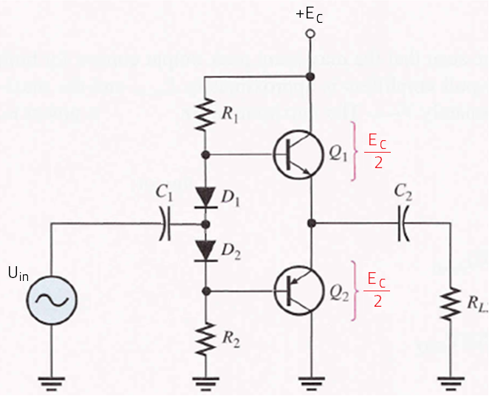
Amplificator în clasa AB Alimentare cu o singură sursă de tensiune
Deoarece tensiunea de repaus la ieşire este diferită de zero trebuie să se utilizeze condensatorul de cuplaj cu sarcina, C₂, care realizează o separare galvanică între sarcină şi montaj.
Ideal, tensiunea de ieşire (vârf-la-vârf) se modifică între zero şi E_{C}, în practică însă, excursia de tensiune este mai mică.

Slide 62
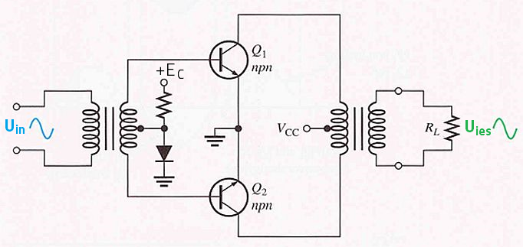
Amplificator în clasa AB Cuplaj prin transformator
Cele două transformatoare de cuplaj permit cuplarea semnalului la etajul de putere şi apoi cuplarea semnalului amplificat cu sarcina;
Este realizat cu tranzistoare de acelaşi tip (ambele fie npn, fie pnp).

Slide 63
Amplificator în clasa AB Realizare cu tranzistoare în conexiune Darlington
Configurația Darlington presupune conectarea celor 2 TB astfel încât colectoarele sunt legate împreună iar joncțiunile B-E sunt în serie.
unde

Slide 64
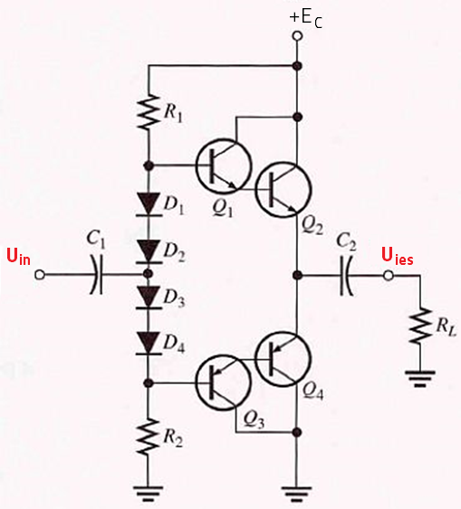
Amplificator în clasa AB Realizare cu tranzistoare în conexiune Darlington
Schema de principiu (alimentare cu o singură sursă)
Numărul diodelor care asigură prepolarizarea s-a dublat, deoarece s-a dublat şi numărul joncțiunilor B-E.
Avantajul principal al conexiunii Darlington constă în creşterea rezistenței de intrare a amplificatorului:
presupunând că β₁=β₂=β.

Slide 65
Amplificator în clasa AB
Randamentul
Randamentul maxim în clasa B (ceva mai mic în clasă AB) este:
atât în cazul amplificatorului alimentat cu tensiune dublă, cât şi în cazul amplificatorului alimentat cu o singură tensiune.

Slide 66
Amplificator în clasa AB vs. clasa A
Comparativ cu randamentul maxim, toeretic (25%) al amplificatoarelor în clasa A cu cuplaj capacitiv, cel al amplificatoarelor în clasa B/AB este de 3 ori mai mare.
În plus, pentru un etaj de ieşire în clasă B/AB, disipația de putere în absența semnalului de intrare este practic zero.
Datorită acestor două avantaje majore, etajele de ieşire în clasă B/AB sunt mai des utilizate decât cele în clasă A.

Slide 67
Reacția în amplificatoare
Reacția constă în preluarea unei părți bine determinate din semnalul de ieşire al amplificatorului şi aducerea acestuia la intrarea lui.
Reacția poate fi:
Negativă
Pozitivă
Reacția negativă se aplică amplificatoarelor.
Reacția pozitivă este caracteristică oscilatoarelor.

Slide 68
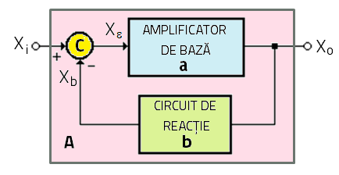
Reacția în amplificatoare
Structura unui amplificator cu reacție negativă
a = amplificare în buclă deschisă
A = amplificare în buclă închisă
Dacă a are valoare foarte mare ⇒

Slide 69
Reacția în amplificatoare
Reacția negativă a fost descoperită în august 1927 de Harold Stephen Black (1898-1983), inginer electrotehnician american, în timpul navetei cu feribotul din New Jersey în New York, facând notițele pe o pagină mai slab imprimată a ziarului New York Times.
Efectele reacției negative sunt următoarele:
Scade amplificarea în buclă închisă față de amplificarea în buclă deschisă;
Modifică impedanțele de intrare şi de ieşire ale unui amplificator;
Reduce distorsiunile unui amplificator;
Crește banda de frecvență a unui amplificator.

Slide 70
Stabilizatoare de tensiune
Sunt circuite electronice care mențin constantă tensiunea pe sarcină (U_{stab}) în condițiile variației:
tensiunii de intrare nestabilizate (U_{nestab})
a curentului de sarcină (I_{S}) și
a temperaturii.
I_{S}
STABILIZATOR
R_{S}
U_{nestab}
U_{stab}

Slide 71
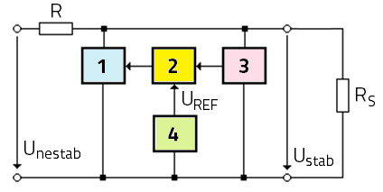
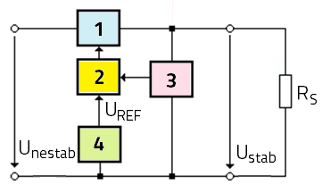
Stabilizatoare de tensiune
După poziția elementului de control în raport cu sarcina se deosebesc:
stabilizatoare cu element de control paralel (a);
stabilizatoare cu element de control serie (b).
a)
b)
1 – element de control a tensiunii
2 – comparator și amplificator de eroare
3 – circuit de eșantionare a tensiunii stabilizate (divizor rezistiv)
4 – elementul de referință

Slide 72
Stabilizatoare de tensiune
Funcționarea stabilizatorului cu reacție
Tensiunea de ieşire U_{stab} este divizată cu ajutorul divizorului 3 la valoarea kU_{stab} (k<1); această valoare este comparată cu o tensiune etalon, U_{REF}, furnizată de elementul de referință 4.
Diferența acestor două semnale, obținută în comparatorul-amplificator de eroare 2 este amplificată în blocul 2 şi comandă elementul de control 1, astfel încât acesta să asigure reducerea variațiilor de tensiune de la ieşire.
În acest fel, o tendință de variație a tensiunii de ieşire într-un sens atrage după sine, prin intermediul buclei de reacție negativă, o comandă de variație, în sens contrar, a acestei tensiuni.

Slide 73
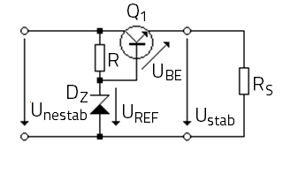
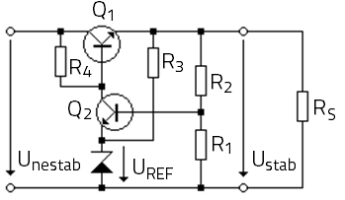
Stabilizatoare de tensiune
Stabilizatoare cu element de control serie realizat cu TB
Stabilizator fără amplificator de eroare
1 ≡ Q₁
4 ≡ Dz (dioda zener)
Stabilizator cu amplificator de eroare realizat cu Q₂
1 ≡ Q₁
2 ≡ Q₂
3 ≡ R₁+R₂
4 ≡ Dz

